Slide 1
חלוקת זני פלפל איכותי ערבה – כללי

Slide 2
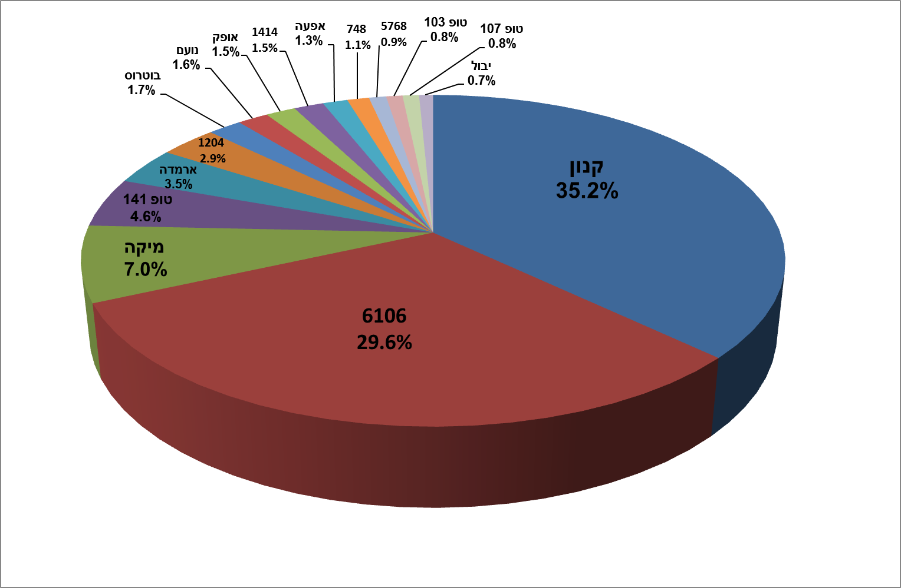
זני פלפל אדום מסה"כ הפלפל האדום

Slide 3
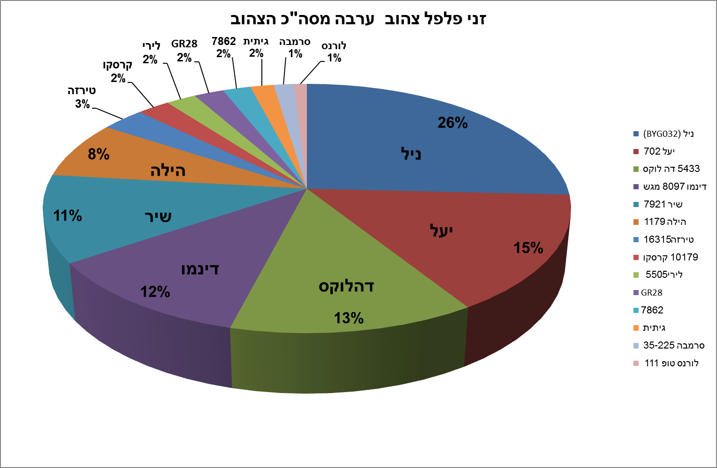

Slide 4
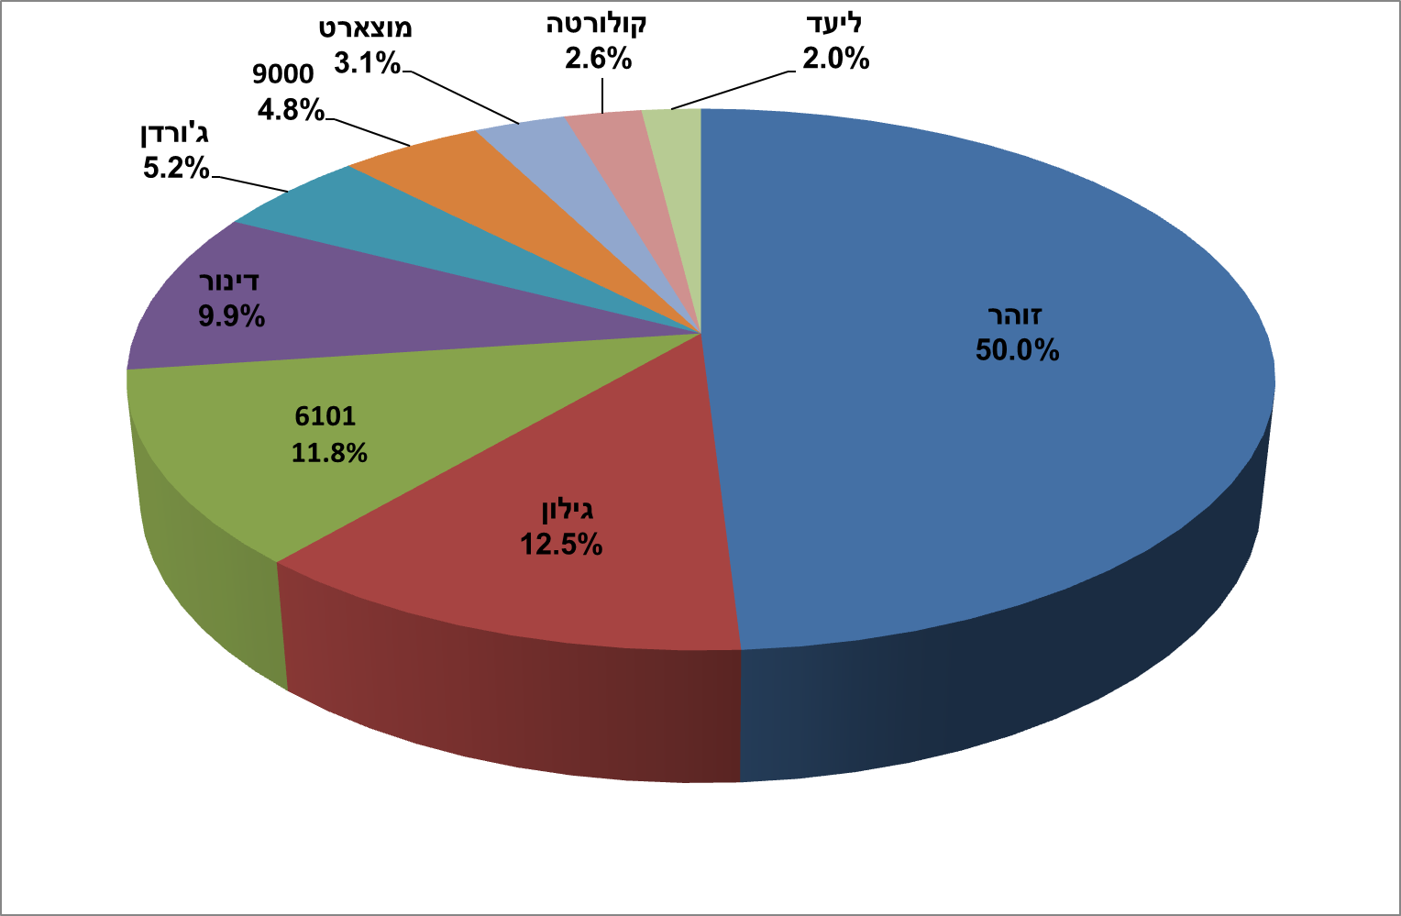
זני פלפל כתום ערבה מסה"כ הכתום

